Slide 1
МИНИСТЕРСТВО ОБРАЗОВАНИЯ И НАУКИ РОССИЙСКОЙ ФЕДЕРАЦИИ ФЕДЕРАЛЬНОЕ ГОСУДАРСТВЕННОЕ БЮДЖЕТНОЕ ОБРАЗОВАТЕЛЬНОЕ УЧРЕЖДЕНИЕ ВЫСШЕГО ОБРАЗОВАНИЯ “ВОРОНЕЖСКИЙ ГОСУДАРСТВЕННЫЙ УНИВЕРСИТЕТ”
Кафедра программирования и информационных технологий
Разработка высоконагруженного L4-балансировщика нагрузки на основе eBPF/XDP
Выполнил:
Научный руководитель:
Зав. кафедрой:
Магистр Мамонов Д.В.
Самойлов Н.К. ст. преподаватель
С.Д. Махортов, д.ф.-м.н, профессор
Воронеж 2026

Slide 2
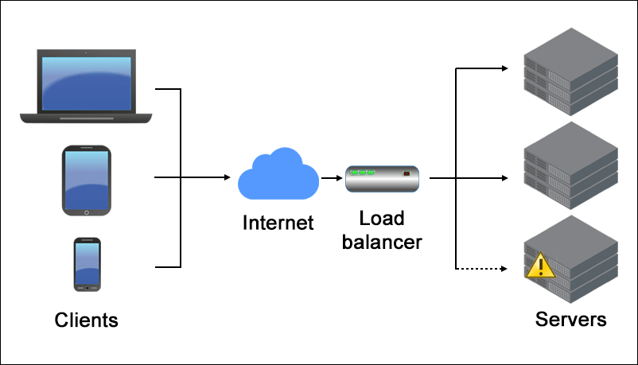
Введение

Slide 3
Глоссарий
XDP (eXpress Data Path) - фреймворк для обработки пакетов в драйвере сетевого интерфейса, до прохождения через стек ядра. Позволяет принимать решения о пакете с минимальными задержками.
L4-балансировщик - балансировщик, работающий на транспортном уровне (TCP/UDP). Принимает решения на основе IP-адресов и портов, не анализируя содержимое прикладного протокола.
Stateless-балансировка - балансировка, при которой балансировщик не хранит информацию о состоянии соединений. Каждый пакет обрабатывается независимо на основе его заголовков и фиксированного правила маппинга на сервера балансировки.
TCP SYN flood - тип DoS‑атаки, при которой злоумышленник отправляет множество TCP-пакетов с флагом SYN (запрос на установление соединения) на целевой сервер, но не завершает TCP-рукопожатие. Сервер выделяет ресурсы под каждую попытку установить соединение, быстро истощая их и переставая обслуживать легитимные запросы.

Slide 4
Постановка задачи
Реализовать балансировщик нагрузки на уровне L4 на основе технологии захвата трафика XDP, со следующими возможностями:
максимально возможная stateless балансировка трафика
управление балансировщиком как через CLI, так и gRPC API
реконфигурация балансировщика в runtime
инструментарий отслеживания DDoS-атак (TCP SYN flood)
сбор статистики балансировщика в Prometheus

Slide 5
Существующие аналоги
Критерий | Katran (Meta) | IPVS (Linux) | HAProxy | Разрабатываемое решение
Уровень обработки пакетов | XDP/eBPF + | Netfilter (ядро) - | Userspace - | XDP/eBPF +
Латентность | Минимальная + | Средняя - | Высокая - | Минимальная +
Stateless-балансировка | - | - | - | +
Защита от DDoS (SYN flood) | - | - | - | +
API управления | Программный (C++) - | ipvsadm (CLI) + | Runtime API - | gRPC/CLI +
Реконфигурация на лету | - | + | - | +

Slide 6






Средства реализации
С/С++20
libbpf
Google gRPC
Golang
CMake
OpenTelemetry

Slide 7
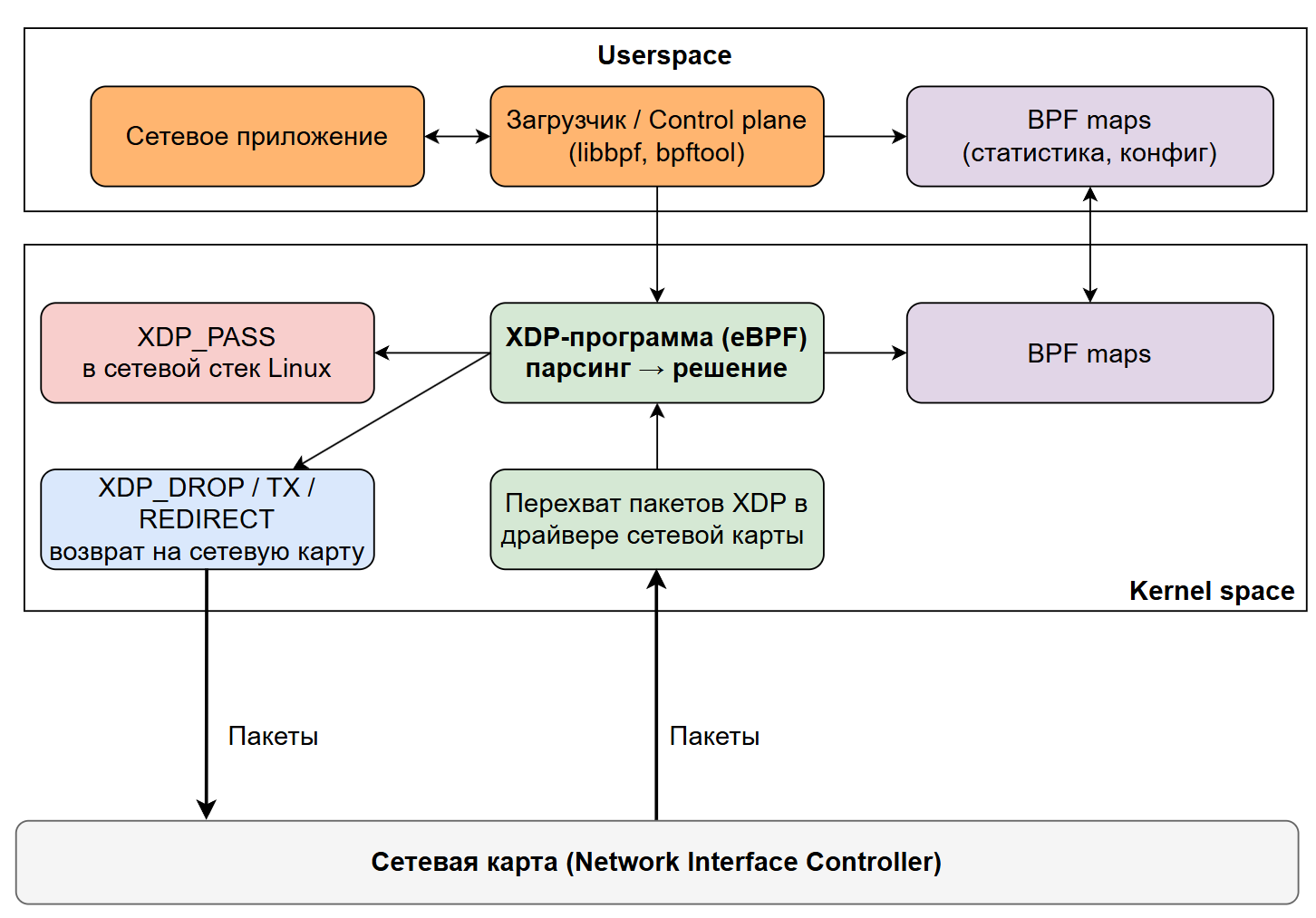
Технология eBPF/XDP

Slide 8
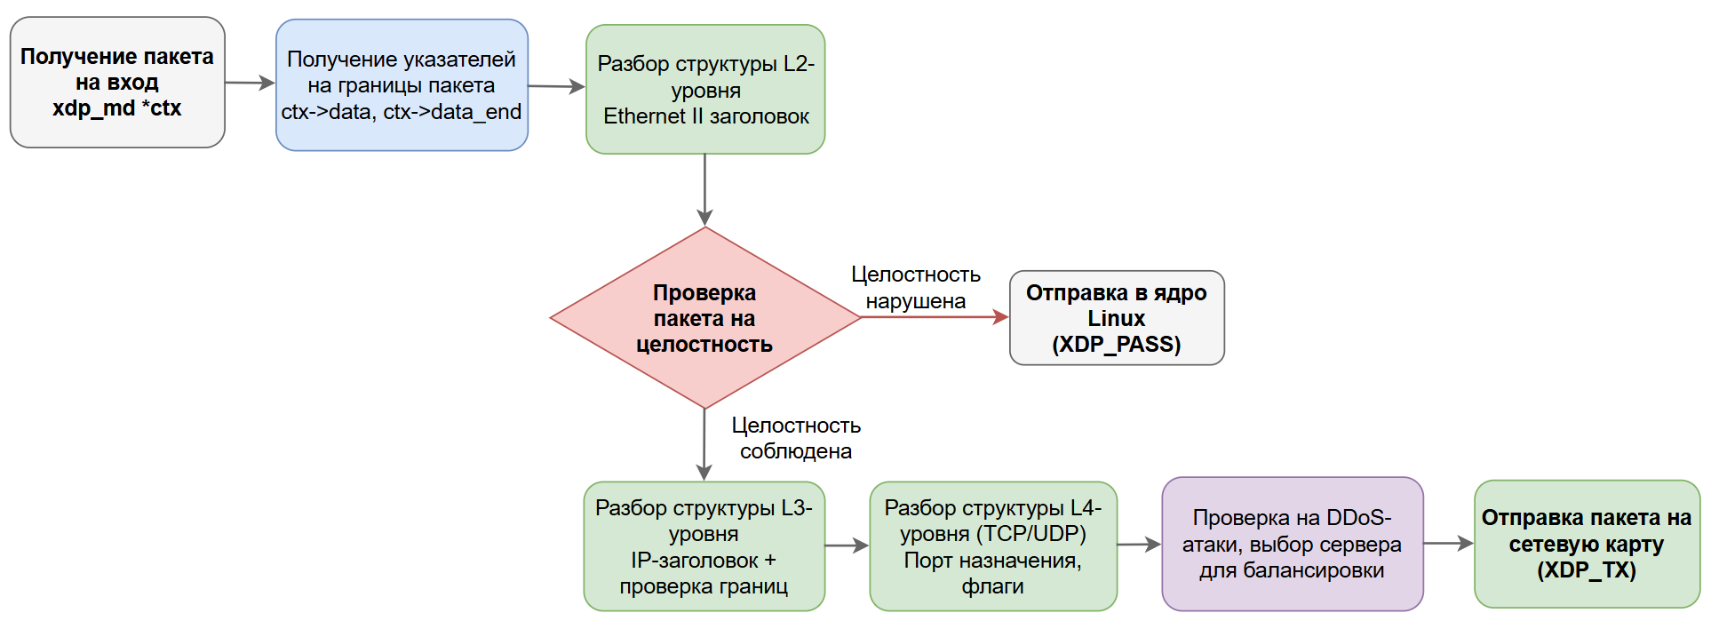
Алгоритм обработки пакетов в XDP

Slide 9
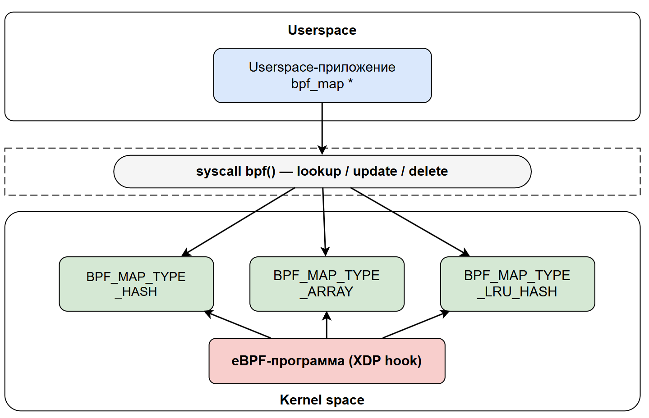
Принцип работы BPF-карт

Slide 10
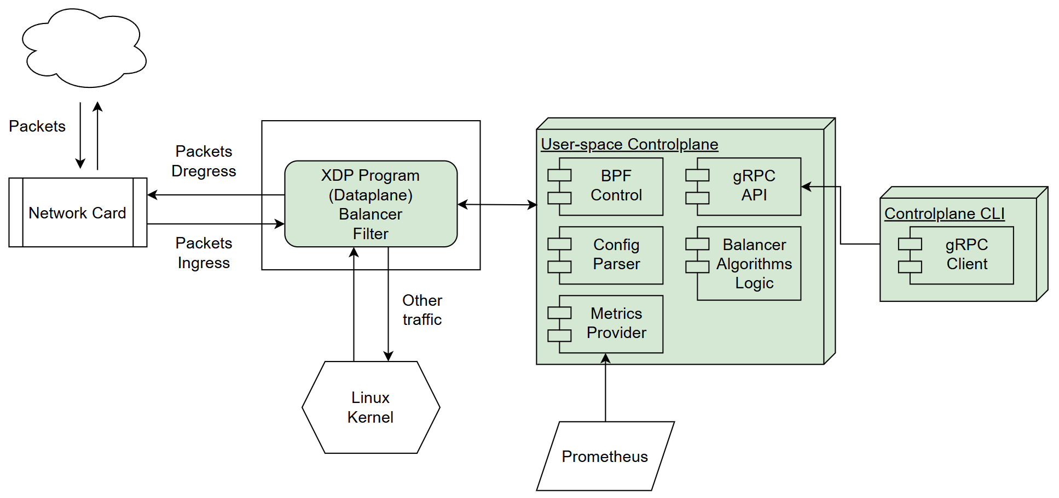
Архитектура балансировщика

Slide 11
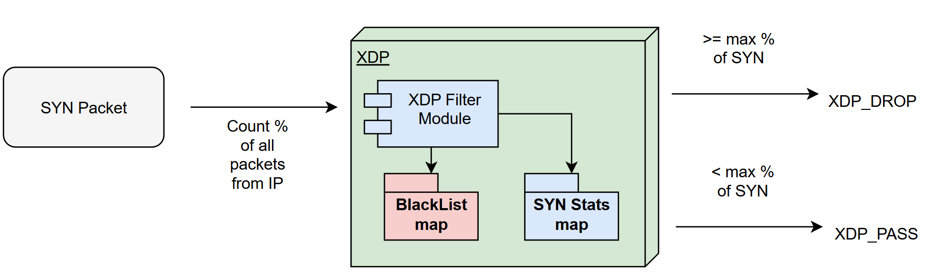
Алгоритм отслеживания TCP SYN-flood

Slide 12
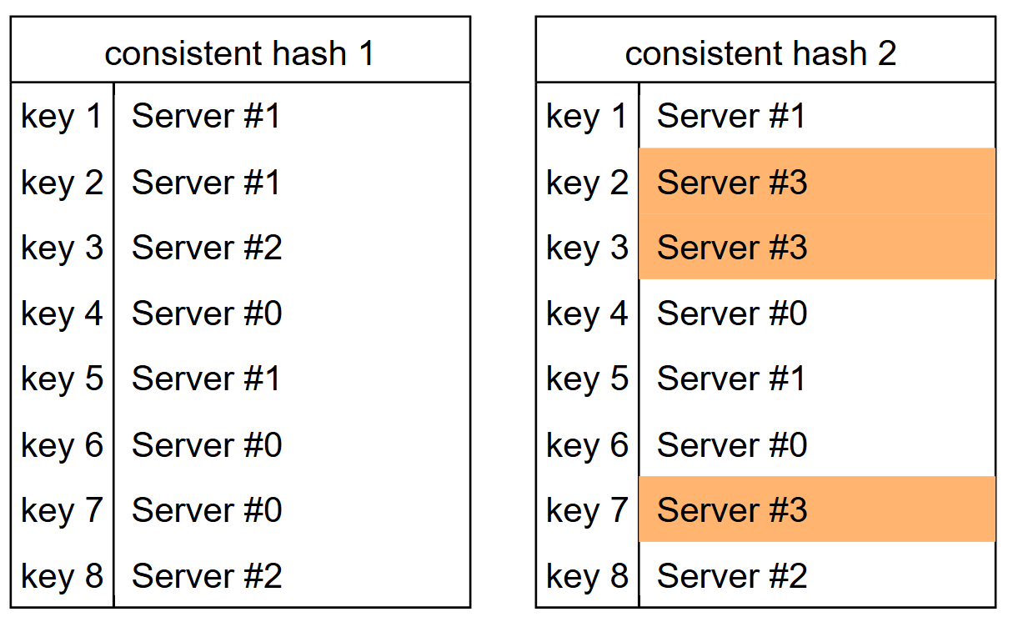
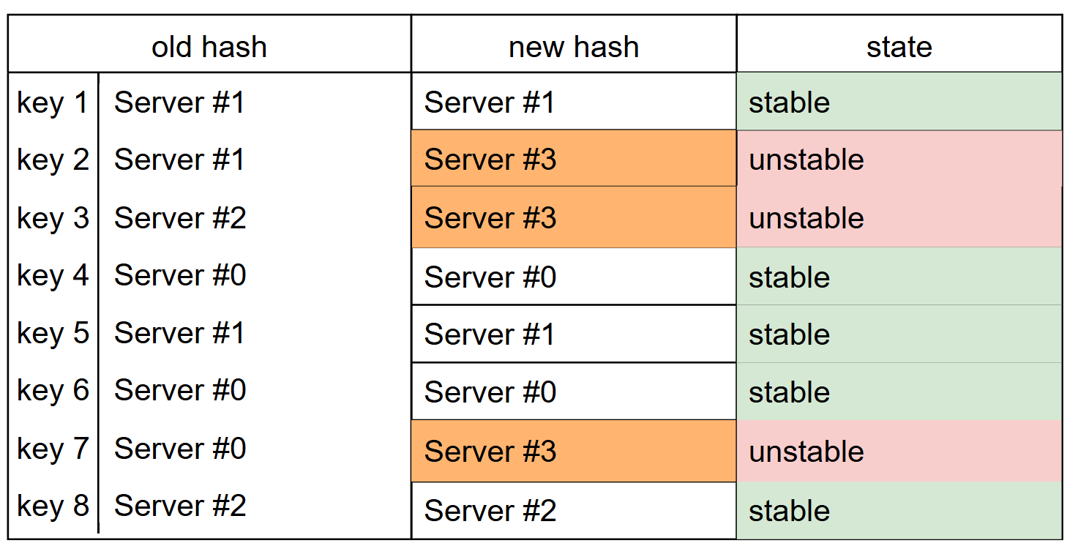
Алгоритм консистентного хеширования
Простой вариант консистентного хеширования
Вариант алгоритма с двойным хешированием

Slide 13
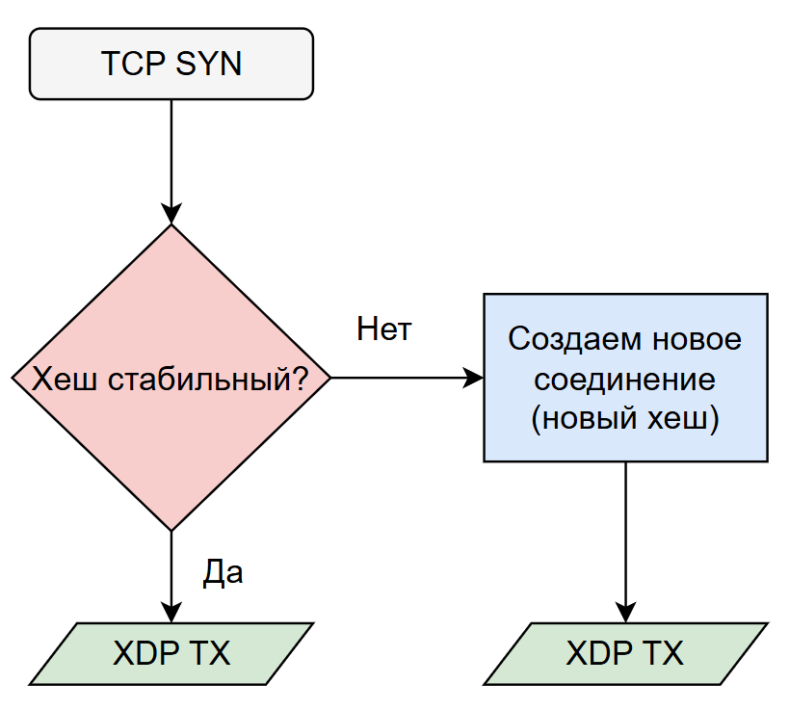
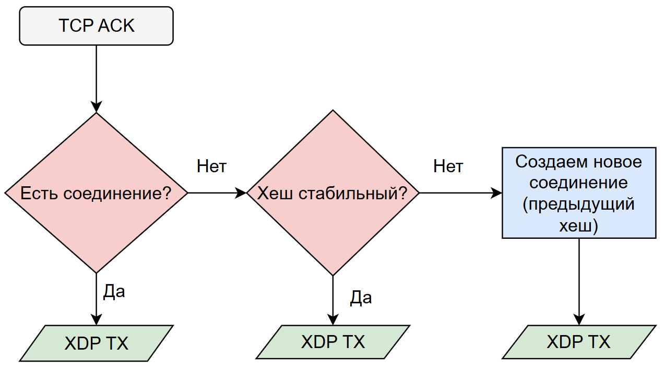
Алгоритм консистентного хеширования

Slide 14
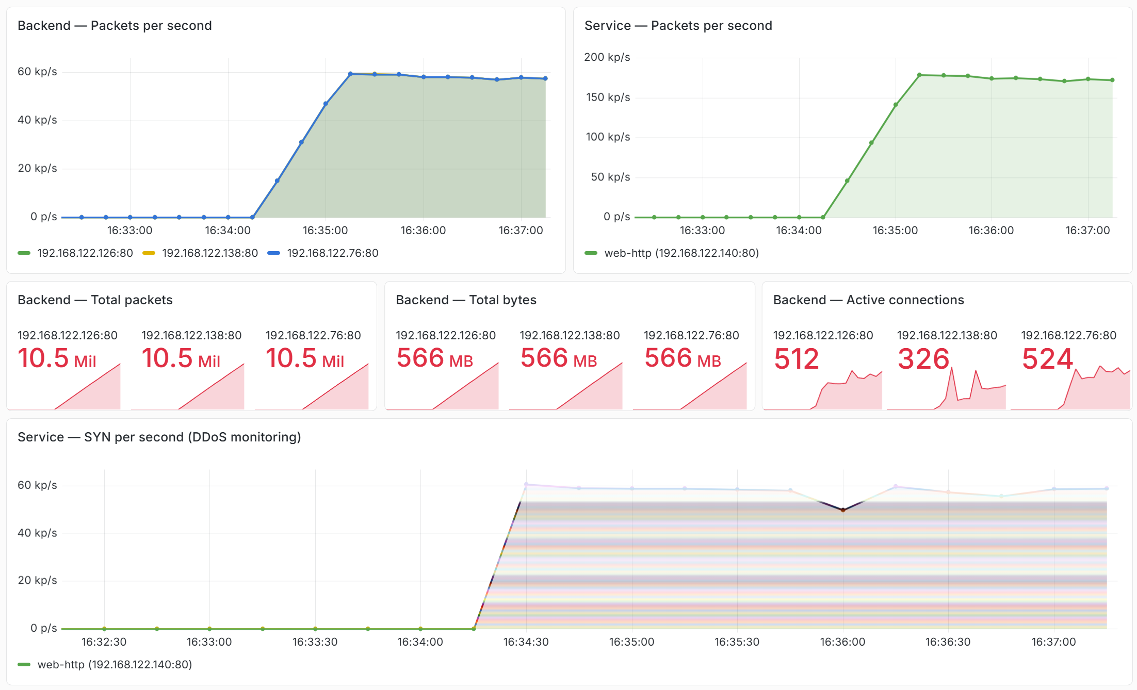
Процесс балансировки трафика

Slide 15
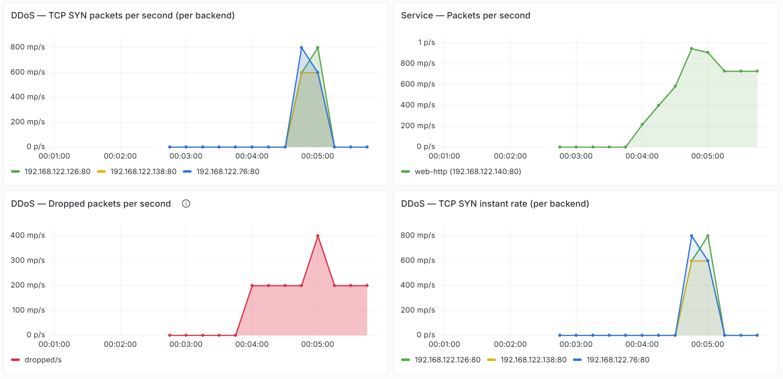
DDoS-атака (собственное решение)

Slide 16
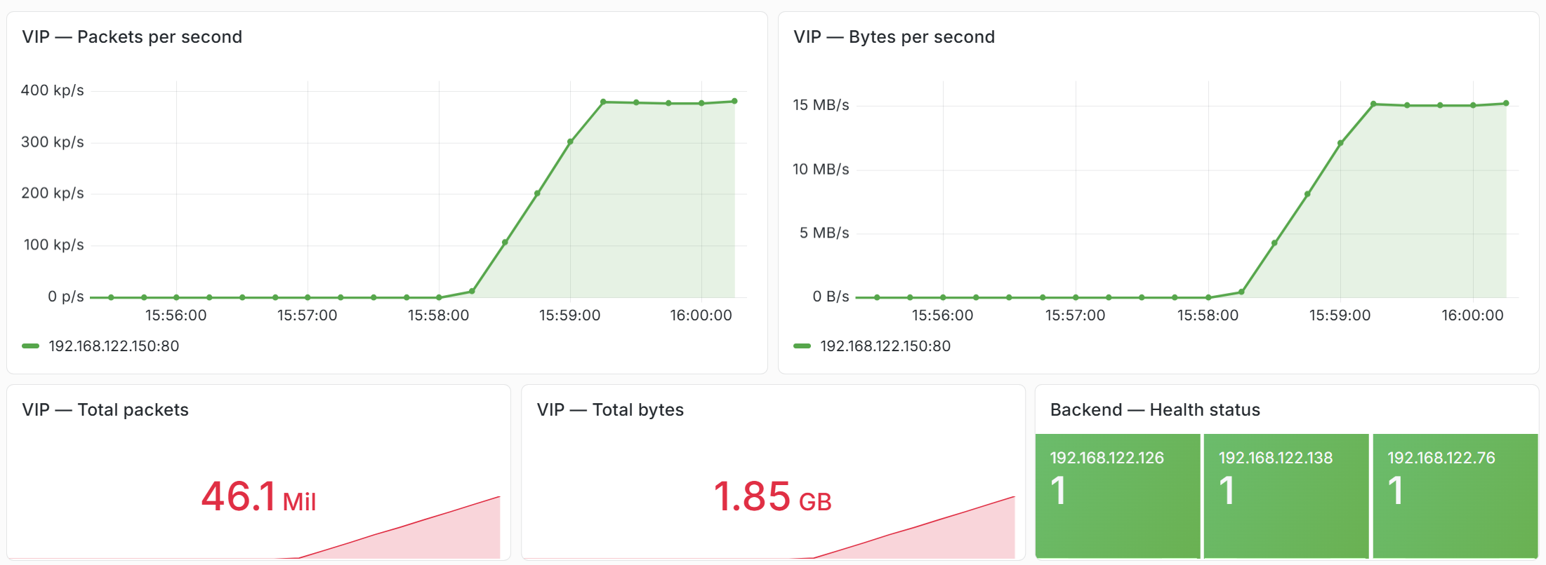
DDoS-атака (Katran)

Slide 17
Заключение
Реализован балансировщик нагрузки на уровне L4 на основе технологии захвата трафика XDP, со следующими возможностями :
максимально возможная stateless балансировка трафика
управление балансировщиком как через CLI, так и gRPC API
реконфигурация балансировщика в runtime
инструментарий отслеживания DDoS-атак (TCP SYN flood)
сбор статистики балансировщика в Prometheus

Slide 18
МИНИСТЕРСТВО ОБРАЗОВАНИЯ И НАУКИ РОССИЙСКОЙ ФЕДЕРАЦИИ ФЕДЕРАЛЬНОЕ ГОСУДАРСТВЕННОЕ БЮДЖЕТНОЕ ОБРАЗОВАТЕЛЬНОЕ УЧРЕЖДЕНИЕ ВЫСШЕГО ОБРАЗОВАНИЯ “ВОРОНЕЖСКИЙ ГОСУДАРСТВЕННЫЙ УНИВЕРСИТЕТ”
Кафедра программирования и информационных технологий
Разработка высоконагруженного L4-балансировщика нагрузки на основе eBPF/XDP
Выполнил:
Научный руководитель:
Зав. кафедрой:
Магистр Мамонов Д.В.
Самойлов Н.К. ст. преподаватель
С.Д. Махортов, д.ф.-м.н, профессор
Воронеж 2026

